Slide 1
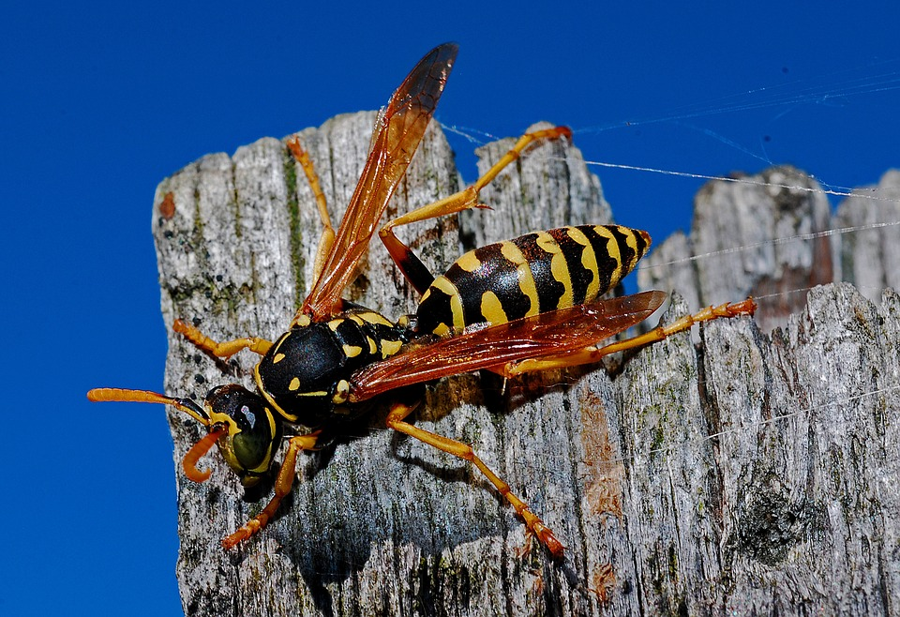
Biologi handlar om alt det som er levande.
Bio betyr liv og logi betyr lære.

Slide 2
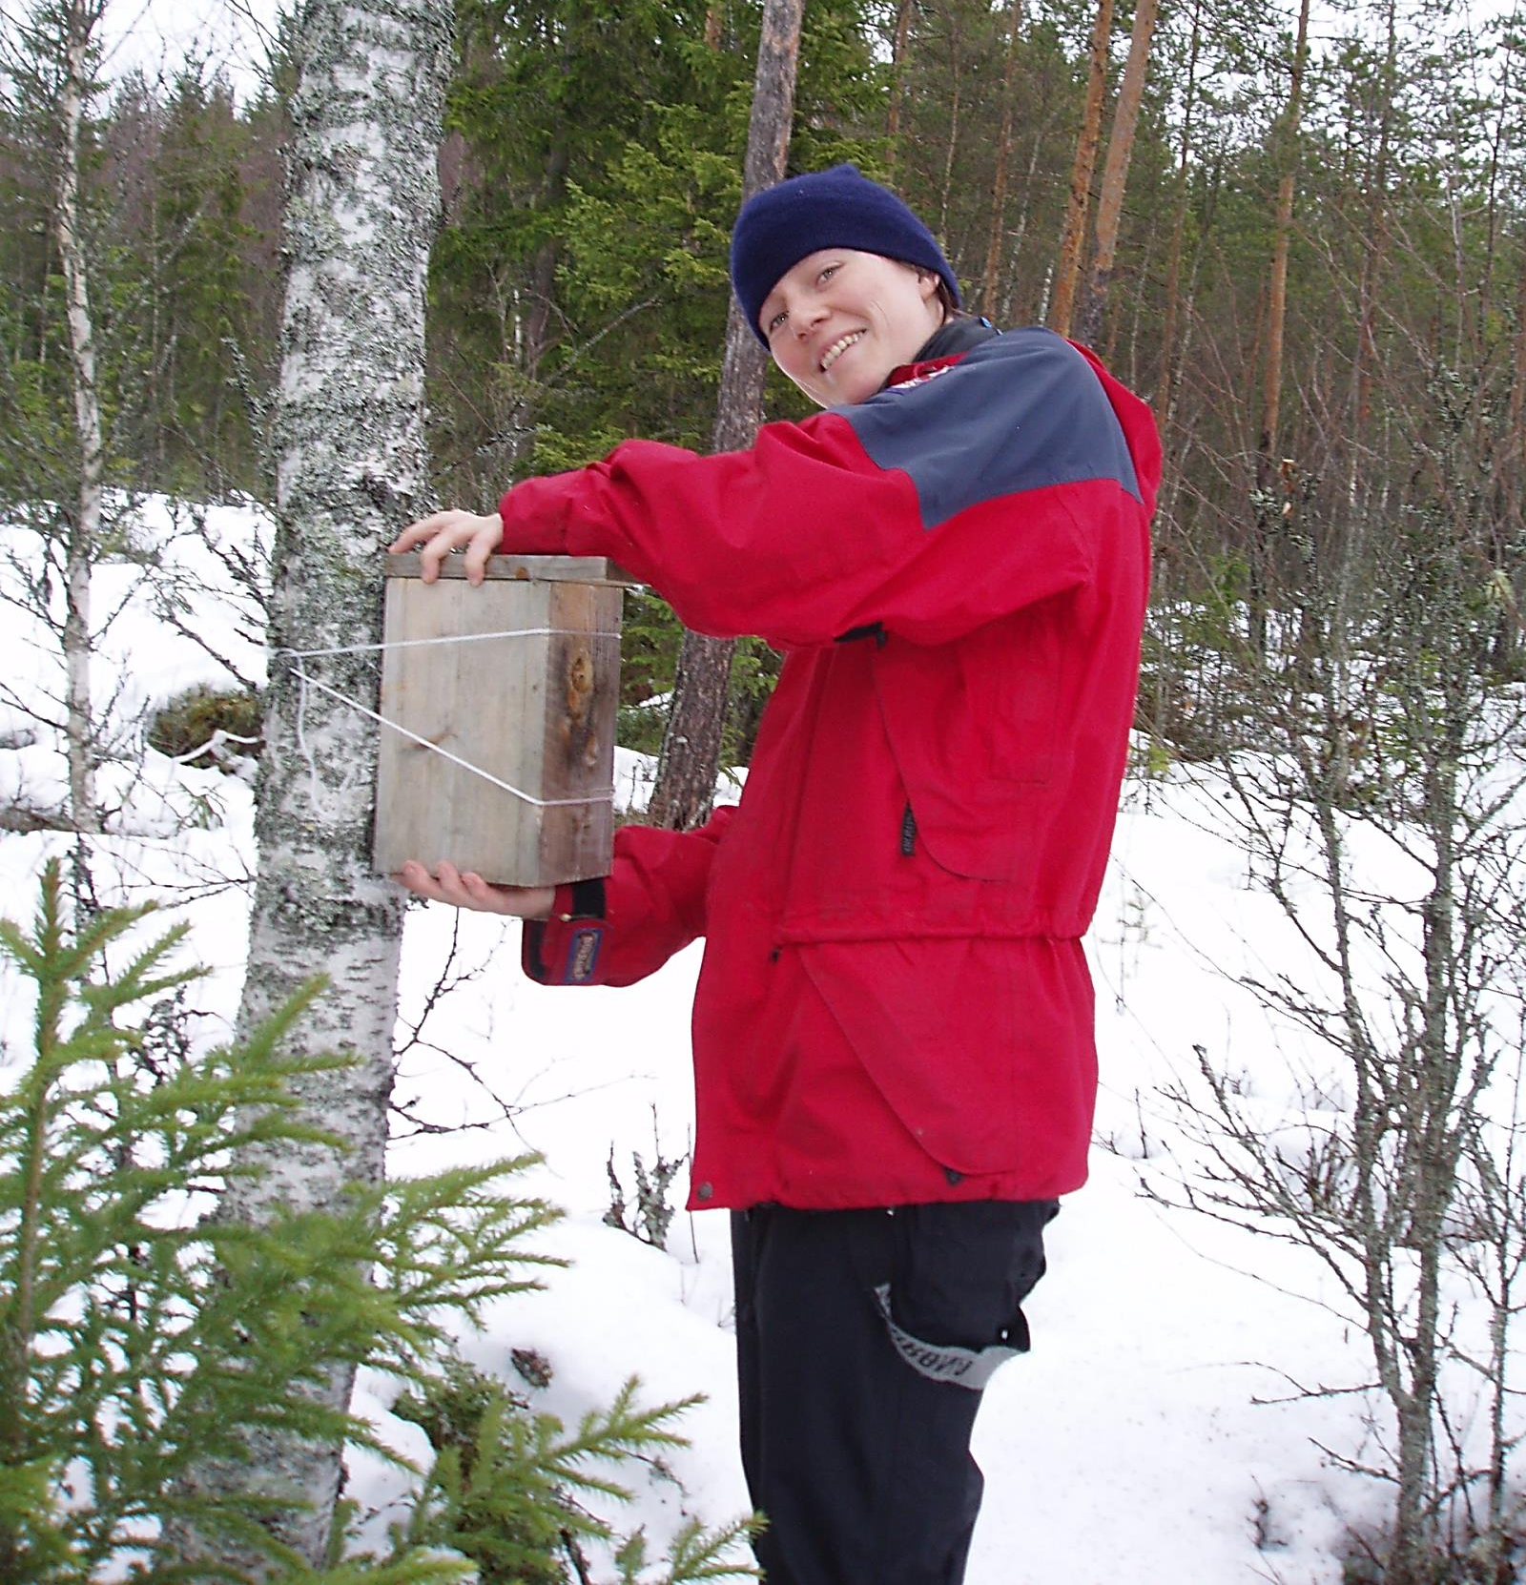
Biologar undersøker korleis det levande er
bygd opp og fungerer.

Slide 3
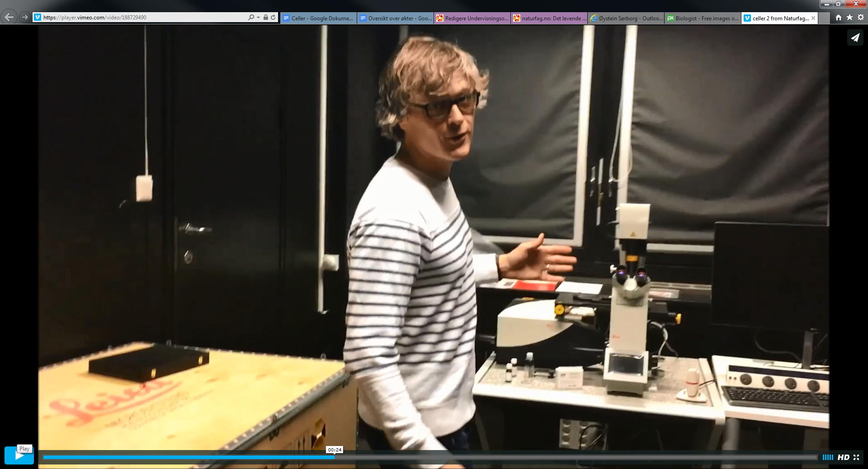
Cellebiologar undersøker korleis celler er bygde opp og fungerer.

Slide 4
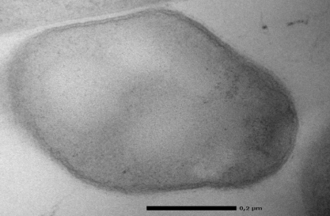
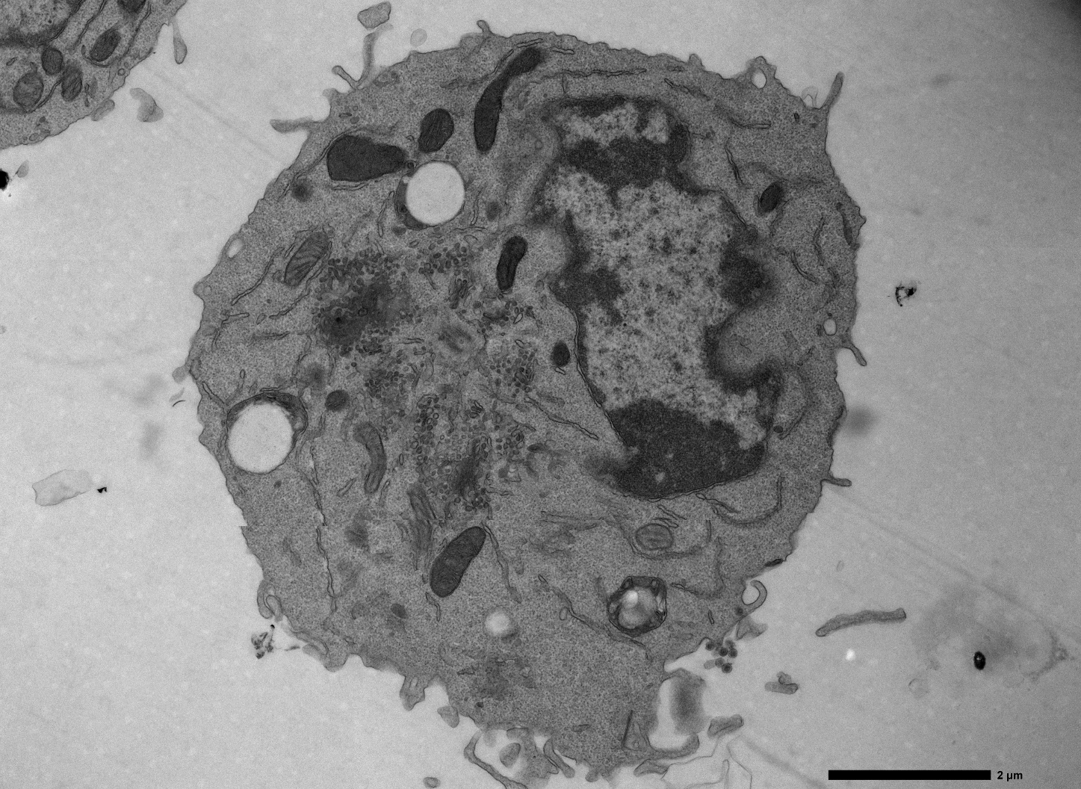
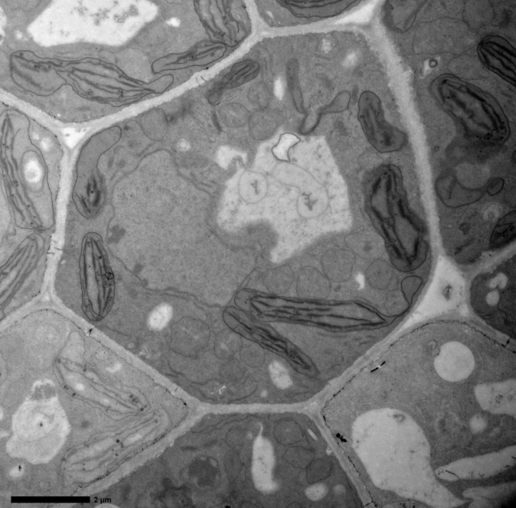
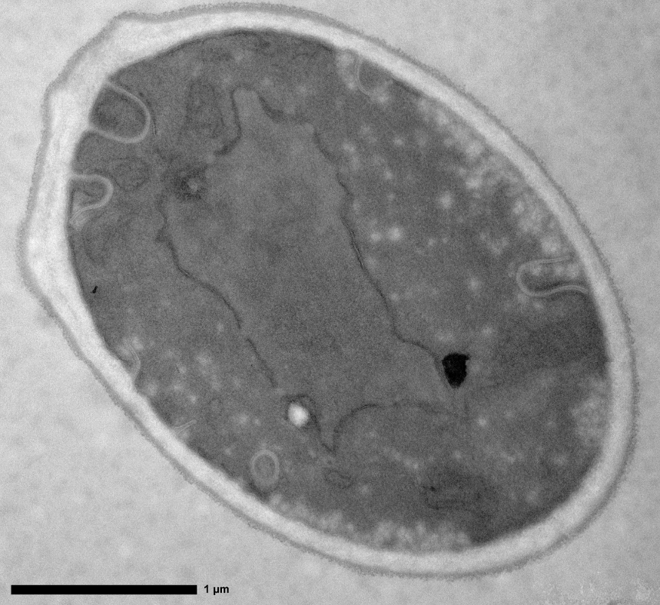
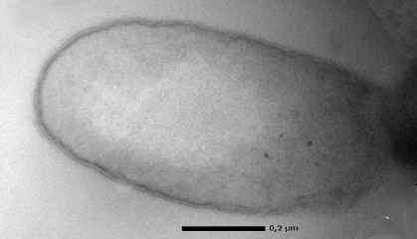
Desse bilda skal de sortere i plante-,
dyre-, sopp- og bakterieceller

Slide 5
Nøkkelsetningsark
Alle celler har cellemembran, cellevæske og arvestoff. Cellemembranen fraktar stoff ut og inn av cella. Arvestoffet styrer det som skjer i cella.

Slide 6
Nøkkelsetningsark
Alle celler har cellemembran, cellevæske og arvestoff. Cellemembranen fraktar stoff ut og inn av cella. Arvestoffet styrer det som skjer i cella. Vi har to hovudtypar celler: Celler med cellekjerne og celler utan cellekjerne. Planteceller, dyreceller og soppceller er celler med cellekjerne. Bakteriar er celler utan cellekjerne.

Slide 7
Desse bilda skal de sortere i plante-,
dyre-, sopp- og bakterieceller

Slide 8
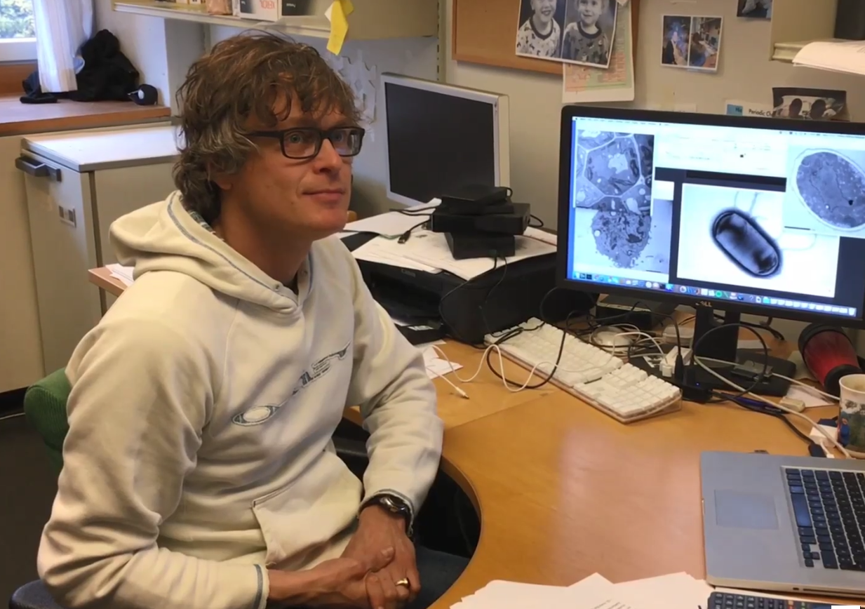
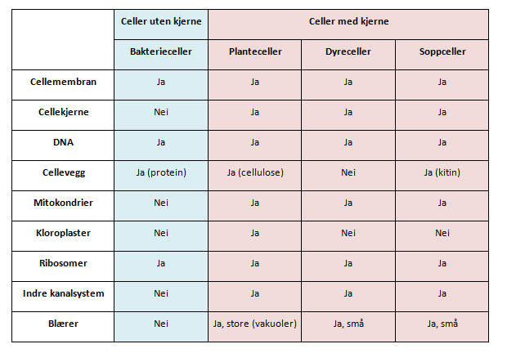
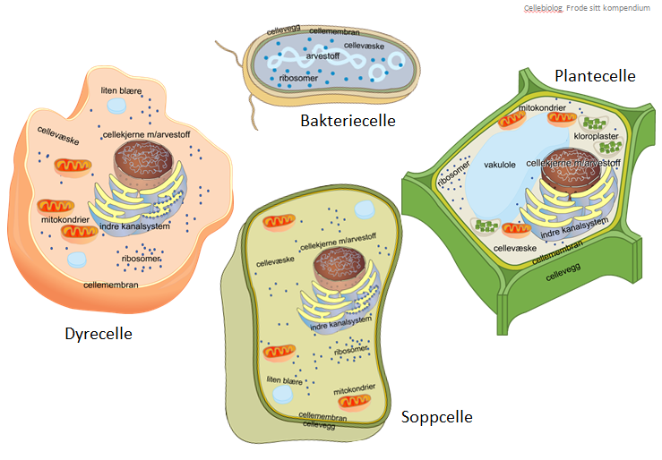
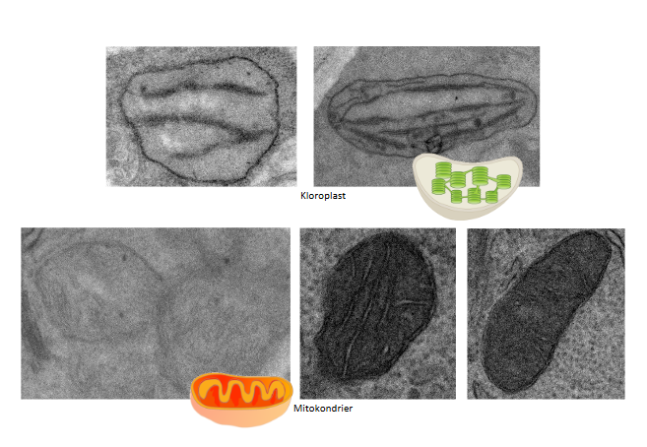
Hjelpemiddel:
Cellebiolog Frodes kompendium

Slide 9
Cellebiolog Frodes kompendium
Tabell – Kjenneteikn på fire typar celler
 | Celler utan cellekjerne | Celler med cellekjerne
 | Bakterieceller | Planteceller | Dyreceller | Soppceller
Cellemembran | Ja | Ja | Ja | Ja
Cellekjerne | Nei | Ja | Ja | Ja
DNA | Ja | Ja | Ja | Ja
Cellevegg | Ja (protein) | Ja (cellulose) | Nei | Ja (kitin)
Mitokondriar | Nei | Ja | Ja | Ja
Kloroplastar | Nei | Ja | Nei | Nei
Ribosom | Ja | Ja | Ja | Ja
Indre kanalsystem | Nei | Ja | Ja | Ja
Blærer | Nei | Ja, store (vakuolar) | Ja, små | Ja, små

Slide 10
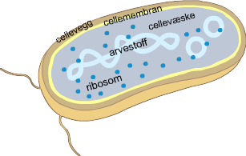
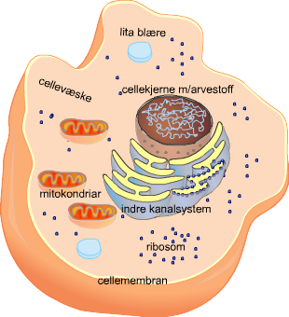
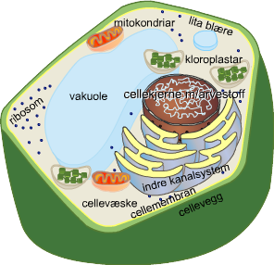
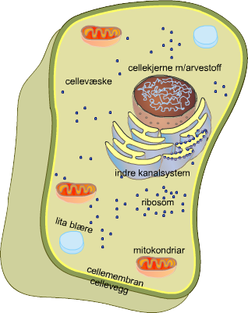
Cellebiolog Frodes kompendium
Tabell – Modellar av dei fire celletypane
Bakteriecelle
Plantecelle
Dyrecelle
Soppcelle

Slide 11
Cellebiolog Frode sitt kompendium
Mikroskopbilde av organellar

Slide 12
Elevark – Kva type celle?
Mikroskopbilde | Kjenneteikn | Celletype

Slide 13
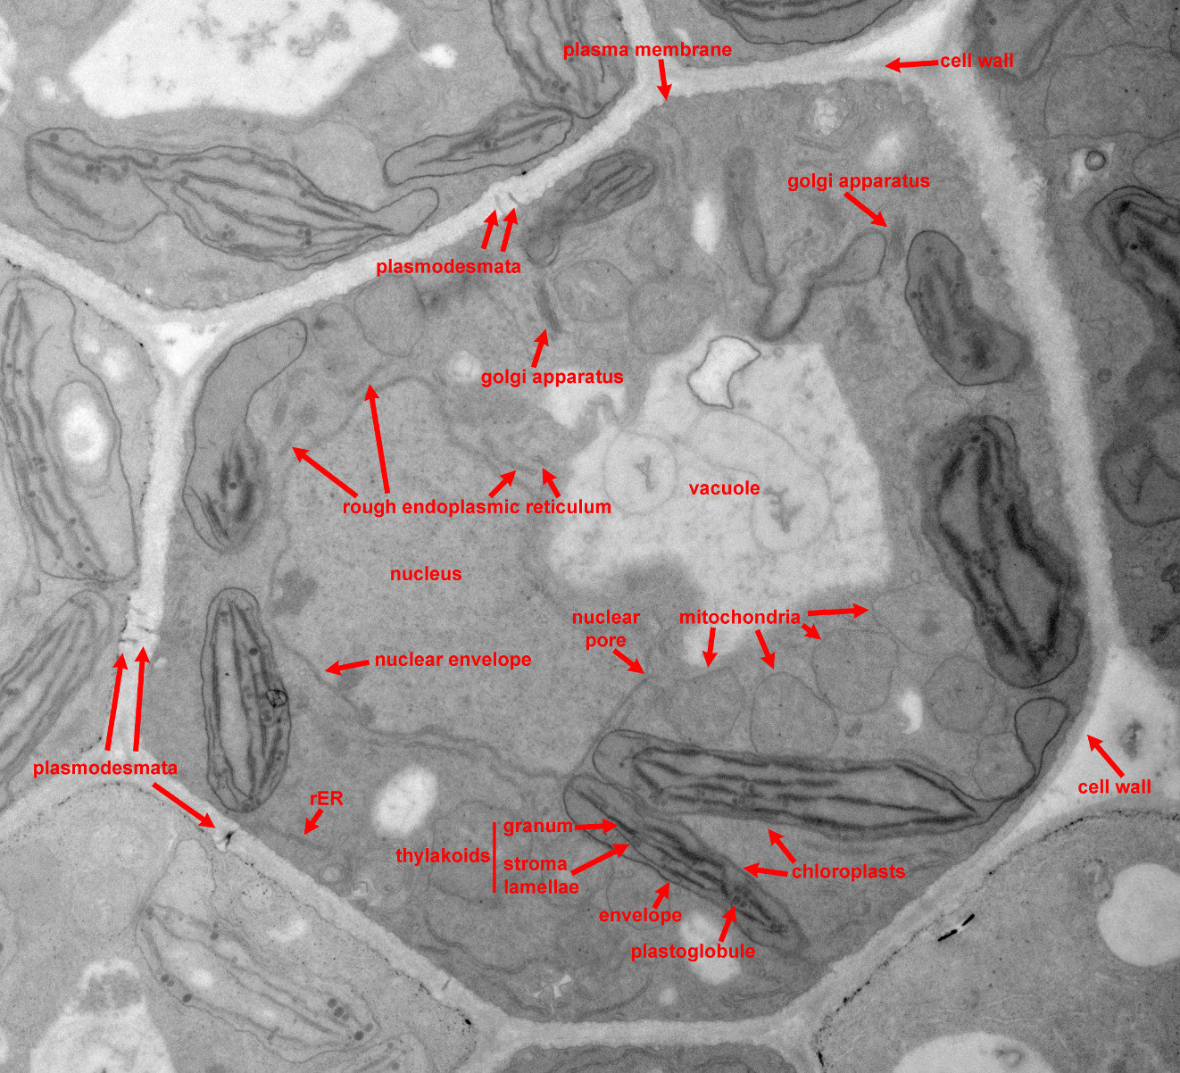

Slide 14
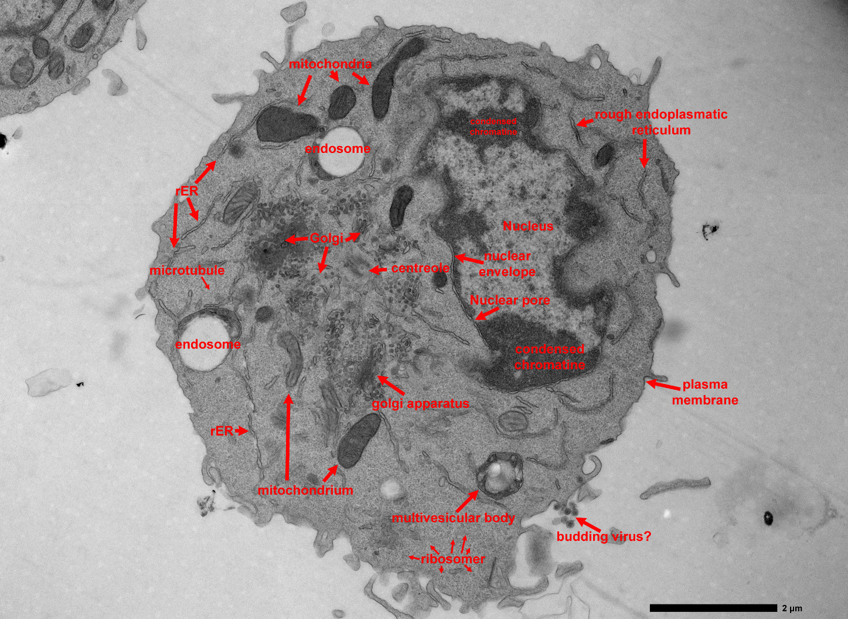

Slide 15
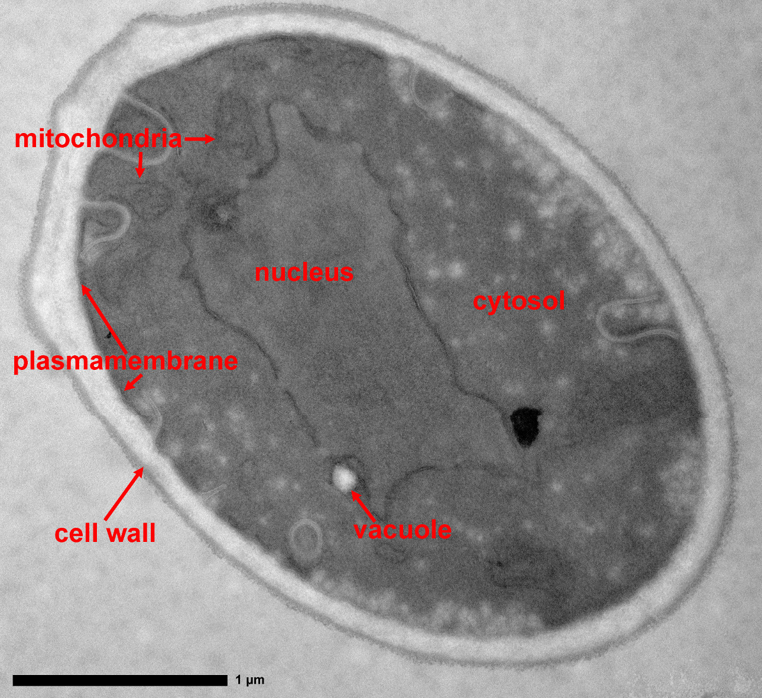

Slide 16
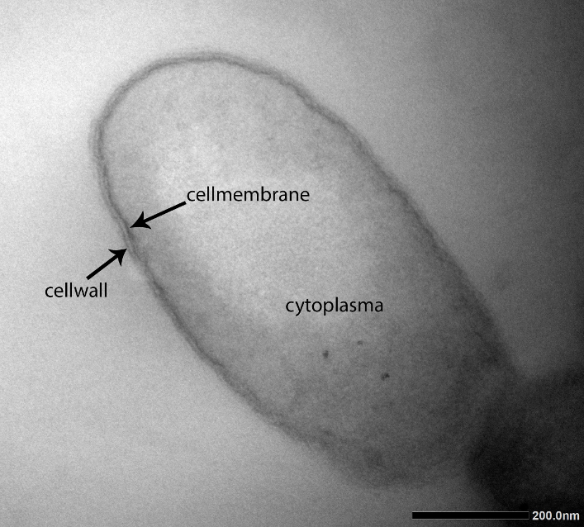

Slide 17
Nøkkelsetningsark
Vi har to hovudtypar celler: Celler med cellekjerne og celler utan cellekjerne. Planteceller, dyreceller og soppceller er celler med cellekjerne. Bakteriar er celler utan cellekjerne. Celler består av delar som har ulike funksjonar, og vi kan kjenne igjen celletypane ut frå kva delar dei består av.

Slide 18
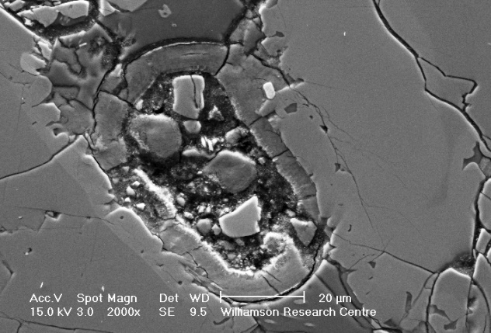
Kva type celle kan ev. meteorittfunnet vere?
Mikroskopbilde | Kjenneteikn | Celletype

Slide 19
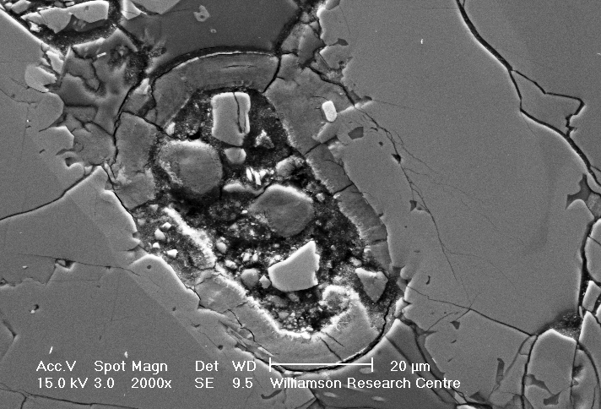
Men…
Meteoritten kjem frå verdsrommet!
Kanskje frå ein planet utan atmosfære? Tyngdekrafta er antakeleg annleis?
Heilt andre temperaturar? Osv.
Er nok ein heilt anna type enn plantecelle, dyrecelle, soppcelle eller bakteriecelle.
Sjå på bildet og bruk fantasien. Viss det er eit cellefossil, kvifor ser han slik ut?

